Slide 1

АДМИНИСТРАЦИЯ МУНИЦИПАЛЬНОГО ОБРАЗОВАНИЯ «ГОРОД АРХАНГЕЛЬСК»
Комплексное благоустройство дворовой территории в муниципальном образовании «Город Архангельск» МКД №43, корп.1 по ул.Воронина в 2017 году

Slide 2
АДМИНИСТРАЦИЯ МУНИЦИПАЛЬНОГО ОБРАЗОВАНИЯ «ГОРОД АРХАНГЕЛЬСК»
I.Минимальный перечень видов работ:
1.Ремонт дворового проезда;
2.Ремонт тротуаров и пешеходных дорожек;
3.Установка малых архитектурных форм (скамеек, урн, столы).
II. Дополнительный перечень видов работ:
1.Обустройство твердых покрытий площадок для стоянки автотранспорта;
2.Установка площадки для занятий физкультурой;
3. Устройство площадки для отдыха населения;
4. Устройство площадки для сушки белья;
5. Озеленение территории (газоны, деревья);

Slide 3
АДМИНИСТРАЦИЯ МУНИЦИПАЛЬНОГО ОБРАЗОВАНИЯ «ГОРОД АРХАНГЕЛЬСК»
Стоимость работ
Федеральный бюджет – 2894,3 тыс.руб.
Областной бюджет – 510,7 тыс.руб.
Местный бюджет – 453,8 тыс.руб.
Форма трудового участия собственниками жилых помещений:
Подготовка территории к проведению работ.

Slide 4
АДМИНИСТРАЦИЯ МУНИЦИПАЛЬНОГО ОБРАЗОВАНИЯ «ГОРОД АРХАНГЕЛЬСК»
Сроки выполнения работ.
Начало работ: 10.07.2017г.
Завершение работ: 20.10.2017г.
Подрядчик:
ООО «Индортехсервис»
Директор
Пермиловская Татьяна Михайловна

Slide 5
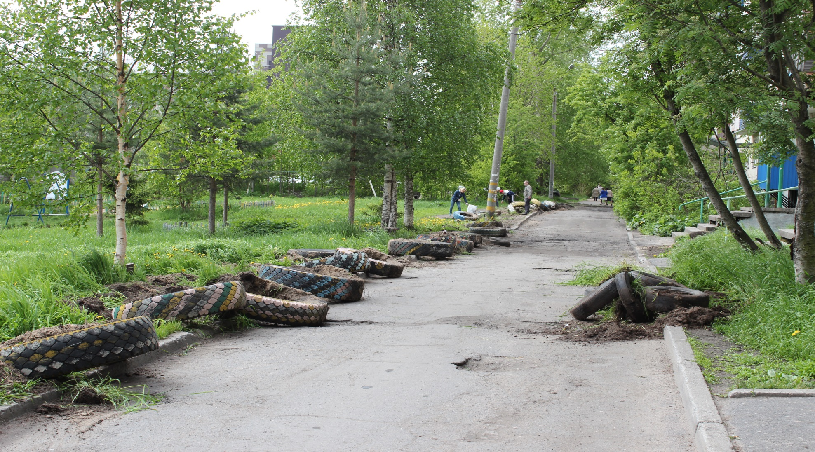
АДМИНИСТРАЦИЯ МУНИЦИПАЛЬНОГО ОБРАЗОВАНИЯ «ГОРОД АРХАНГЕЛЬСК»
Дворовая территория до начала работ

Slide 6
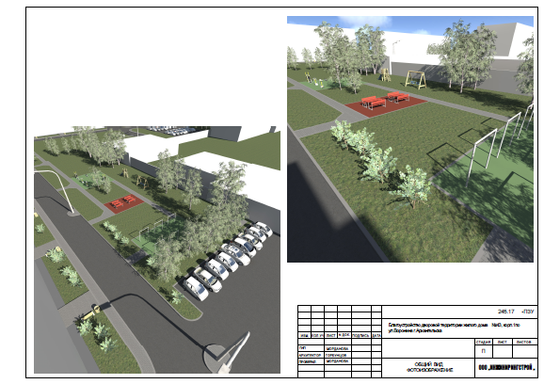
АДМИНИСТРАЦИЯ МУНИЦИПАЛЬНОГО ОБРАЗОВАНИЯ «ГОРОД АРХАНГЕЛЬСК»
Дворовая территория после завершения работ

Slide 7
СПАСИБО ЗА ВНИМАНИЕ!

